Slide 1

VẬT LIỆU NHA KHOA · BÀI 3
Cấu trúc vật chất và nguyên tắc dính
Liên kết nguyên tử, cấu trúc tinh thể, khuếch tán và cơ sở của hiện tượng dính, dán
Ôn Luyện Nha Khoa · biên soạn theo giáo trình Vật liệu nha khoa ứng dụng (ĐH Văn Lang, 2023)
Notes:
Bài nền tảng hóa lý: từ cách nguyên tử liên kết và sắp xếp, ta giải thích được tính chất của từng nhóm vật liệu và vì sao phải xoi mòn men trước khi dán.

Slide 2

Học xong bài này, bạn sẽ
Trình bày 3 liên kết sơ cấp và 2 liên kết thứ cấp
1
Hiểu nhanh
Trình bày các cấu trúc tinh thể thường gặp trong vật liệu nha khoa
Mọi tính chất của vật liệu (cứng hay mềm, dẫn nhiệt hay cách nhiệt, nóng chảy ở bao nhiêu độ, có dính vào răng không) đều bắt nguồn từ cách nguyên tử liên kết và sắp xếp.
Bài này giải thích vì sao:
kim loại cản quang
amalgam đông cứng ngay trong miệng
phải xoi mòn men trước khi dán composite
2
Giải thích khuếch tán và vai trò của nó
3
Giải thích dính và dán dựa trên năng lượng bề mặt và góc tiếp xúc
4
Notes:
Đây là bài lý thuyết nền, hãy gắn mỗi khái niệm với một ví dụ nha khoa cụ thể để dễ nhớ.

Slide 3
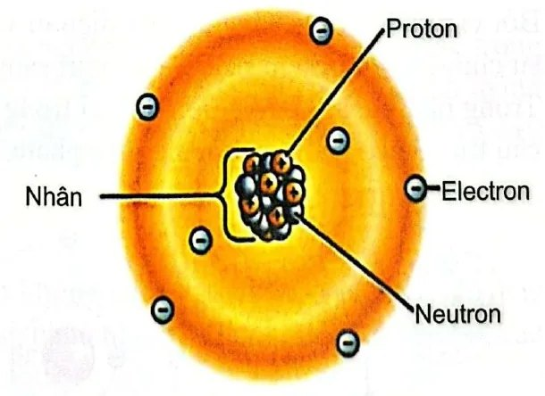
Nguyên tử và trạng thái vật chất
Nguyên tử gồm hạt nhân (proton dương, neutron) và đám mây electron mang điện âm
Nhận thêm electron thành ion âm; mất electron thành ion dương
Khi động năng phân tử giảm: hơi → lỏng → rắn
Nhiệt nóng chảy tiềm ẩn: năng lượng cần để chuyển rắn sang lỏng, tại nhiệt độ nóng chảy
Nhiệt bốc hơi: năng lượng chuyển lỏng sang hơi; thăng hoa ít ý nghĩa với vật liệu nha khoa
Mô hình đám mây điện tử của nguyên tử
Notes:
Từ "atom" xuất phát từ a'tomos của Democritus, nghĩa là không thể chia cắt.

Slide 4
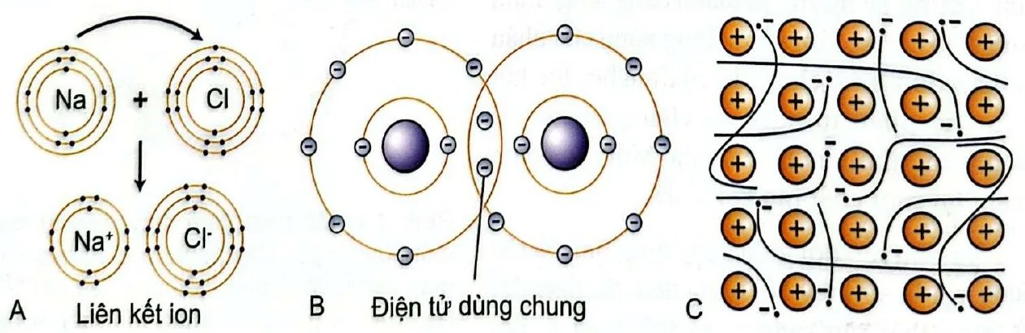

Ba liên kết sơ cấp (liên kết hóa học)
Nguyên tử bền khi có 8 electron lớp ngoài, nên phải cho, nhận hoặc chia sẻ electron
Ion: một bên cho, một bên nhận electron (Na⁺Cl⁻). Nha khoa: thạch cao, xi măng phosphat
Cộng hóa trị: hai nguyên tử dùng chung electron. Nha khoa: nhựa resin
Kim loại: electron hóa trị thành đám mây điện tử tự do quanh các ion dương
Có thể phối hợp: trong CaSO₄, Ca²⁺ – SO₄²⁻ là liên kết ion, bên trong SO₄²⁻ là cộng hóa trị
Liên kết ion (A), cộng hóa trị (B) và kim loại (C)
Mẹo nhớ: "Ion – cho nhận; cộng hóa trị – chia sẻ; kim loại – electron tự do."
Notes:
Ba liên kết này đều mạnh, là gốc của độ cứng và nhiệt độ nóng chảy cao của sứ và kim loại.

Slide 5




Electron tự do: 3 tính chất đặc trưng của kim loại
Dẫn nhiệt, dẫn điện
Cản quang
Dẻo, không gãy giòn
Electron tự do di chuyển dễ dàng mang theo nhiệt và điện. Vì vậy miếng trám kim loại sâu cần lót cách nhiệt để bảo vệ tủy.
Electron hấp thụ ánh sáng và tia X nên kim loại không truyền sáng, hiện trắng rõ trên phim X quang.
Khi các lớp nguyên tử trượt lên nhau, electron tự do tái tổ hợp giữ gắn kết, nên kim loại uốn được mà không vỡ.
Vì sao: Sứ cũng có liên kết mạnh nhưng là ion, cộng hóa trị định hướng: lớp nguyên tử không trượt được nên sứ giòn, dễ vỡ.
Notes:
Đây là ý hay hỏi: liên kết kim loại giải thích cùng lúc ba tính chất dẫn điện nhiệt, cản quang và dẻo.

Slide 6
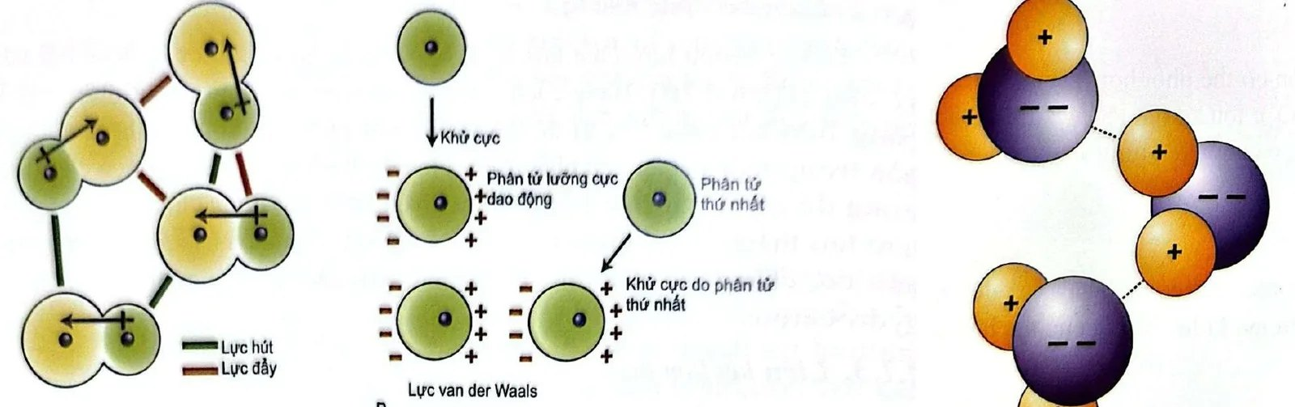

Liên kết thứ cấp: van der Waals và liên kết hydro
Không chia sẻ electron, chỉ do lưỡng cực; yếu hơn liên kết sơ cấp nhiều
Lực van der Waals gồm 3 loại:
  định hướng: giữa các phân tử phân cực
  cảm ứng: phân tử phân cực làm phân tử bên cạnh phân cực theo
  khuếch tán: lưỡng cực tạm thời, có cả ở khí trơ
Liên kết hydro: đầu H dương của phân tử này hút đầu O âm của phân tử khác (như nước)
Lực lưỡng cực (trái) và liên kết hydro giữa các phân tử nước (phải)
Liên hệ lâm sàng: Liên kết hydro giải thích vì sao nhựa resin hút nước, làm nhựa mềm và đổi màu theo thời gian.
Notes:
Liên kết thứ cấp giữ các chuỗi polyme lại với nhau khi không có liên kết ngang.

Slide 7
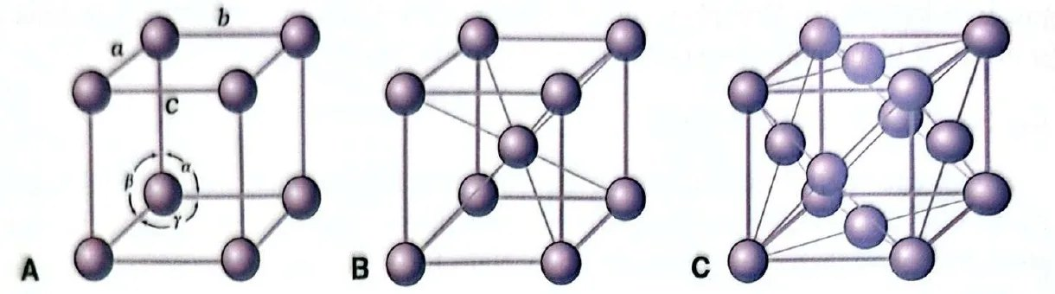
Cấu trúc tinh thể
Ở thể rắn, nguyên tử xếp sao cho năng lượng nội tại thấp nhất, tạo mạng lặp lại đều đặn gọi là tinh thể
Ô tinh thể là khối nhỏ nhất lặp lại; hầu hết tinh thể có vị trí trống
Lập phương tâm khối: sắt ở nhiệt độ phòng
Lập phương tâm diện: đồng
Lục giác xếp chặt: titan, kẽm, zirconium
Mọi kim loại nha khoa đều là tinh thể; sứ alumina và zirconia cũng vậy
Lập phương đơn (A), tâm khối (B) và tâm diện (C)
Mẹo nhớ: "Sắt – tâm khối, đồng – tâm diện, titan – lục giác."
Notes:
Robert Hooke năm 1665 mô tả tinh thể như những quả bóng xếp trong giỏ, mô hình đúng với nhiều kim loại.

Slide 8
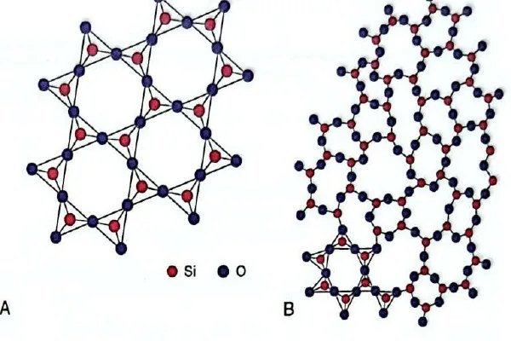
Cấu trúc vô định hình và nhiệt độ Tg
Thủy tinh chỉ có trật tự cục bộ, không lặp lại đều; còn gọi là "chất lỏng siêu lạnh"
Nhựa resin, sáp đông lại cũng vô định hình
Không có nhiệt độ nóng chảy cụ thể mà mềm dần; mốc quan trọng là nhiệt độ chuyển tiếp thủy tinh (Tg)
Dưới Tg vật liệu cứng; resin đã đông cứng có Tg cao hơn nhiệt độ cơ thể
Nhiều vật liệu là khuôn thủy tinh + tinh thể vùi (sứ, composite) để tăng độ đục, cản quang
SiO₂ dạng tinh thể (A) và vô định hình (B)
Notes:
Ví dụ composite: khuôn nhựa vô định hình chứa hạt độn thạch anh tinh thể.

Slide 9
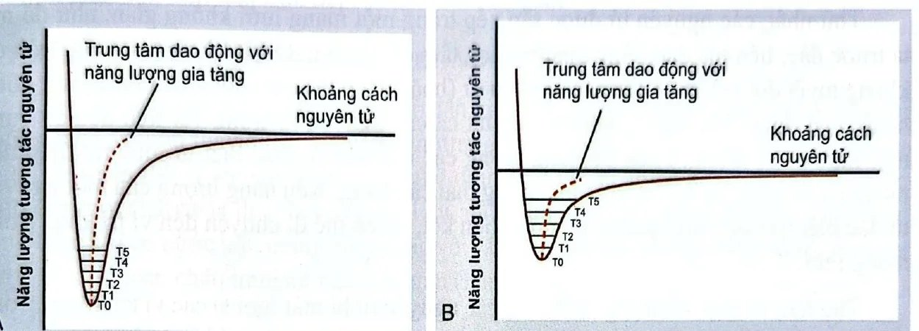
Khoảng cách liên kết và năng lượng nhiệt
Giữa hai nguyên tử có lực hút và lực đẩy; khi rất gần, lực đẩy tăng nhanh hơn
Khoảng cách cân bằng: hai lực bằng nhau, năng lượng thấp nhất
Trên 0 K nguyên tử luôn dao động; nóng lên thì dao động rộng hơn nên vật liệu giãn nở
Liên kết mạnh (giếng sâu và hẹp) thì:
  giãn nở nhiệt thấp, nóng chảy cao, cứng hơn
Giếng năng lượng sâu (A) so với giếng nông (B)
Liên hệ lâm sàng: Sứ liên kết mạnh nên giãn nở ít, nóng chảy cao; sáp liên kết yếu nên giãn nở rất mạnh và mềm ở nhiệt độ thấp.
Notes:
Mối liên hệ này giải thích vì sao phải chọn sứ và kim loại có hệ số giãn nở phù hợp nhau trong phục hình sứ kim loại.

Slide 10


Khuếch tán
Giọt mực lan trong nước là khuếch tán. Trong chất rắn cũng có khuếch tán, nhưng chậm hơn nhiều.
Vì sao xảy ra?
Nhanh hay chậm?
Một số nguyên tử có năng lượng vượt năng lượng liên kết nên "nhảy" sang chỗ khác
Mạng tinh thể có sẵn vị trí trống
Có thể làm nồng độ đồng đều hoặc làm nguyên tử tập trung, kết tủa
Nhanh hơn khi: nhiệt độ cao, chênh lệch nồng độ lớn, mạng kém ổn định
Chậm hơn khi: nguyên tử lớn, liên kết mạnh
Kim loại nóng chảy thấp và vật liệu vô định hình khuếch tán nhanh hơn
Vì sao: Amalgam đông cứng trong miệng vì thủy ngân lỏng (nóng chảy ở −38,36°C): bột hợp kim hòa tan và khuếch tán rất nhanh vào Hg, tạo hợp chất kim loại rắn mới.
Notes:
Gallium (nóng chảy 29,78°C) cũng lỏng gần nhiệt độ phòng và có thể thay thủy ngân trong một số hợp kim trám.

Slide 11
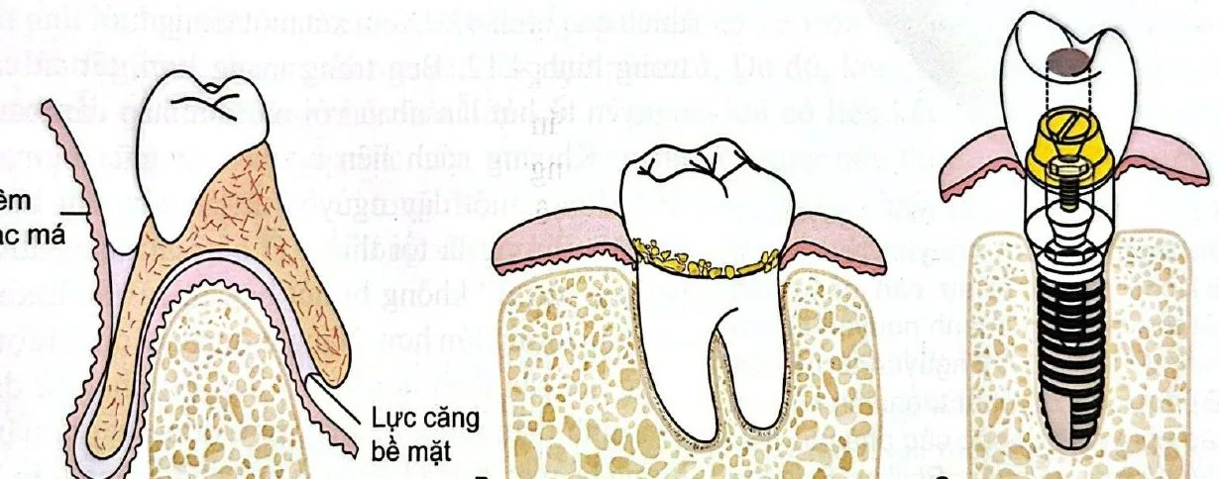
Dính và dán trong nha khoa
Dính bám (adhesion): phân tử của hai chất khác nhau hút nhau
Dính kết (cohesion): phân tử cùng loại hút nhau
Chất dính là vật liệu dùng để dán; vật dính là vật được dán
Ví dụ: hàm giả bám niêm mạc nhờ nước bọt; mảng bám bám men; implant ổn định nhờ lưu giữ cơ học rồi tích hợp xương
Hàm giả dính nhờ nước bọt, mảng bám thành vôi răng, implant tích hợp xương
Notes:
Phân biệt hai thuật ngữ adhesion và cohesion vì hay ra trắc nghiệm.

Slide 12
Năng lượng bề mặt
Vật liệu | mJ/m²
Men răng | 92
Ngà răng | 87
Hợp kim vàng | 51–54
Titan | 50
Nhựa nền hàm | 46–54
Keo dán ngà | 34–55
Nước (25°C) | 72
Teflon | 20
92
mJ/m²: năng lượng bề mặt của men răng, cao hơn hầu hết vật liệu
Nguyên tử ở bề mặt không được hút đều mọi phía nên có năng lượng cao hơn bên trong
Tạp chất (oxy hấp phụ, nước bọt) làm giảm năng lượng bề mặt và chất lượng dán
Notes:
Bề mặt năng lượng cao sẵn sàng hút phân tử khác, nên dễ dán. Teflon và sáp năng lượng rất thấp nên gần như không gì dính được.

Slide 13
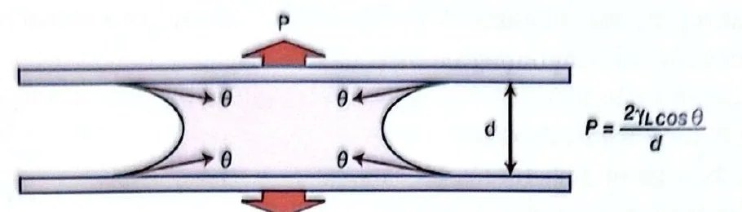
Thấm ướt: điều kiện đầu tiên để dính
Hai tấm kính ép vào nhau không dính: ở mức nguyên tử chúng chỉ chạm nhau vài điểm (lực hút mất khi cách xa hơn 0,7 nm)
Nhỏ một giọt nước vào giữa thì rất khó tách: chất lỏng lấp kín chỗ gồ ghề, tạo lực mao dẫn
Chất dính phải lan rộng được trên bề mặt (thấm ướt); không thấm ướt thì gần như không dính
Bề mặt sạch là điều kiện tiên quyết
Màng nước kéo hai tấm kính sát lại nhờ mao dẫn
Mẹo nhớ: Chất lỏng năng lượng bề mặt thấp lan tốt trên chất rắn năng lượng bề mặt cao.
Notes:
Ví dụ thực tế: hàm giả toàn hàm hàm trên bám được nhờ lớp nước bọt mỏng giữa nền hàm và niêm mạc.

Slide 14
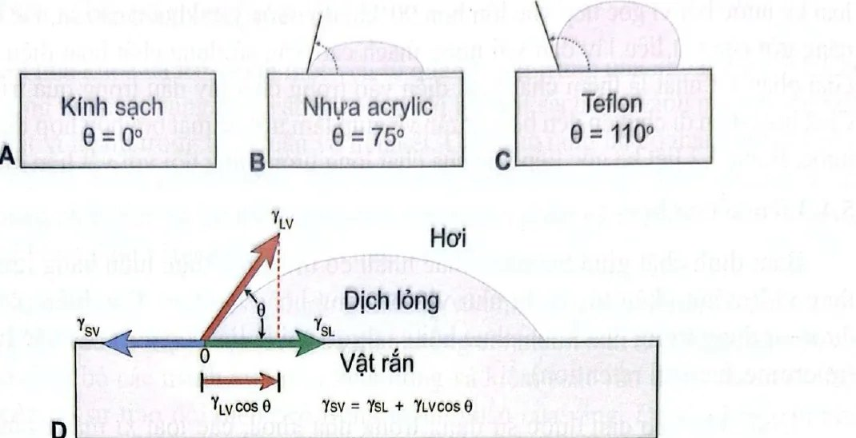
Góc tiếp xúc
Giọt lỏng trên mặt rắn tạo góc tiếp xúc θ tại chỗ gặp nhau của khí, lỏng, rắn
θ càng nhỏ, thấm ướt càng tốt: 0° ướt hoàn toàn, 180° không ướt
Ví dụ: amalgam 77°, nhựa nền hàm 75°, titan 54°, silicone ngưng tụ 82–103°
Quan hệ các năng lượng giao diện mô tả bằng phương trình Young
Liên hệ lâm sàng: Silicone lấy dấu kỵ nước (góc > 90°) nên đổ thạch cao dễ bọt. Nhà sản xuất thêm chất hoạt diện để silicone "ưa nước".
Nước trên kính sạch (0°), nhựa acrylic (75°), teflon (110°)
Notes:
Phương trình Young giả định bề mặt phẳng hoàn hảo; thực tế độ gồ ghề và tạp chất làm góc lệch đi.

Slide 15
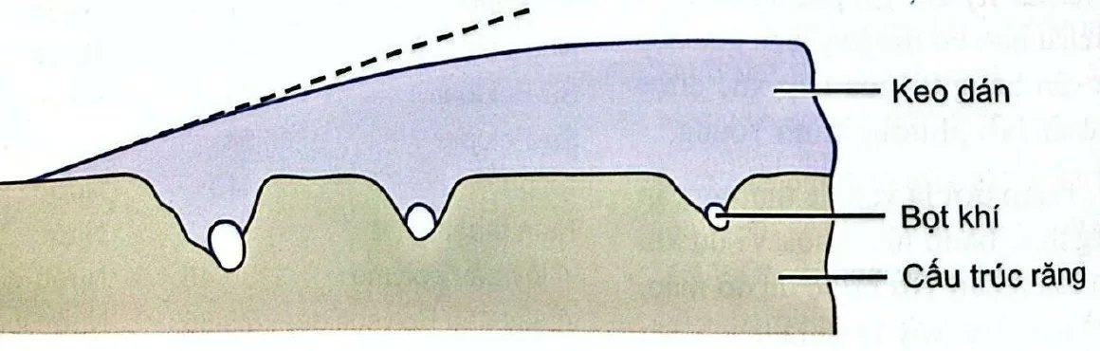
Lưu giữ vi cơ học và xoi mòn men
Xi măng gắn truyền thống (phosphat kẽm, carboxylat) chảy vào chỗ gồ ghề rồi đông cứng, tạo neo chặn vi cơ học
Composite trước đây không dán bền: rò rỉ bờ, nhiễm màu, sâu tái phát
Xoi mòn men bằng acid phosphoric (dưới 60 giây rồi rửa sạch):
  tạo vi ngàm cho lưu giữ vi cơ học
  làm sạch, tăng diện tích và năng lượng bề mặt
Chỗ gồ ghề có thể kẹt bọt khí; ứng suất tập trung quanh đó làm bong phục hồi
Bọt khí kẹt trong chỗ gồ ghề dưới lớp keo dán
Notes:
Đây là cầu nối sang Bài 14 Dán nha khoa: men xoi mòn cho vi ngàm, còn ngà cần thêm primer và lớp lai.

Slide 16



Dán vào cấu trúc răng: khó ở đâu?
Răng không đồng nhất
Bề mặt sau sửa soạn
Ngà luôn ẩm
Men nhiều khoáng, ngà nhiều chất hữu cơ. Dính tốt vào men chưa chắc dính tốt vào ngà.
Thô ráp, đầy mùn ngà, dễ nhốt bọt khí; phải xử lý bề mặt và tránh nhiễm nước bọt.
Dịch ống ngà làm keo phải cạnh tranh với nước. Vì vậy keo dán hiện nay được thiết kế ưa nước và có nhóm chức phản ứng hóa học với răng.
Vì sao: Mục tiêu tương lai: keo dán tạo màng mỏng bền trên răng nguyên vẹn, không cần lưu giữ cơ học, giúp ngăn mảng bám và sâu răng.
Notes:
Ba khó khăn này là lý do keo dán ngà phức tạp hơn nhiều so với xoi mòn men.

Slide 17
Câu hỏi nhanh
1
Liên kết nào giải thích việc kim loại dẫn điện, cản quang và dẻo?
A. Liên kết ion
B. Liên kết cộng hóa trị
C. Liên kết kim loại
D. Liên kết hydro
2
Titan có cấu trúc tinh thể nào?
A. Lập phương tâm khối
B. Lập phương tâm diện
C. Lục giác xếp chặt
D. Vô định hình
3
Góc tiếp xúc nhỏ có ý nghĩa gì?
A. Thấm ướt kém
B. Thấm ướt tốt
C. Năng lượng bề mặt thấp
D. Không liên quan dính
Notes:
Ba câu tương ứng ba phần chính: liên kết, tinh thể, dính.

Slide 18

Đáp án
Câu 1: C. Liên kết kim loại
Đám mây electron tự do của liên kết kim loại giải thích cả ba tính chất.
Câu 2: C. Lục giác xếp chặt
Titan, kẽm, zirconium có cấu trúc lục giác xếp chặt; sắt tâm khối, đồng tâm diện.
Câu 3: B. Thấm ướt tốt
Góc tiếp xúc càng nhỏ thì chất lỏng lan càng tốt, dính càng dễ.
Notes:
Nhấn mạnh: electron tự do, lục giác xếp chặt, và góc tiếp xúc nhỏ là thấm ướt tốt.

Slide 19

Ghi nhớ cả bài
Sơ cấp: ion (thạch cao), cộng hóa trị (resin), kim loại
Liên kết mạnh: giãn nở ít, nóng chảy cao, cứng
Electron tự do: dẫn điện nhiệt, cản quang, dẻo
Khuếch tán là nguyên lý đông cứng amalgam
Thứ cấp: van der Waals, liên kết hydro (nhựa hút nước)
Men 92, ngà 87, teflon 20 mJ/m²
Sắt tâm khối, đồng tâm diện, titan lục giác
Dính tốt: bề mặt sạch, năng lượng cao, góc tiếp xúc nhỏ
Thủy tinh, resin, sáp vô định hình, có Tg
Xoi mòn men tạo vi ngàm; ngà ẩm nên keo phải ưa nước
Notes:
Mười ý chính về nền tảng hóa lý, sẽ dùng lại ở bài Tính chất, Hợp kim và Dán nha khoa.

